Slide 1
WEBSCRAPING AND TEXTMINING ON TWITTER BBB21
Álvaro kothe
Mathews lisboa

Slide 2
INTRODUÇÃO
Twitter & BBB
WebScraping
API
Limitações
Coleta
Análises
Wordcloud
Sentimento

Slide 3
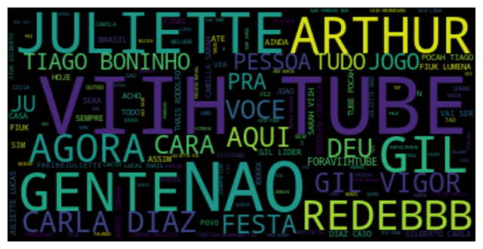
WORDCLOUD

Slide 4
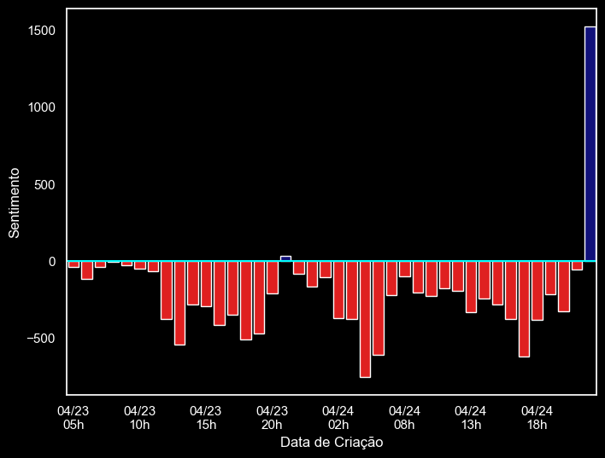
SENTIMENTO POR HORA

Slide 5
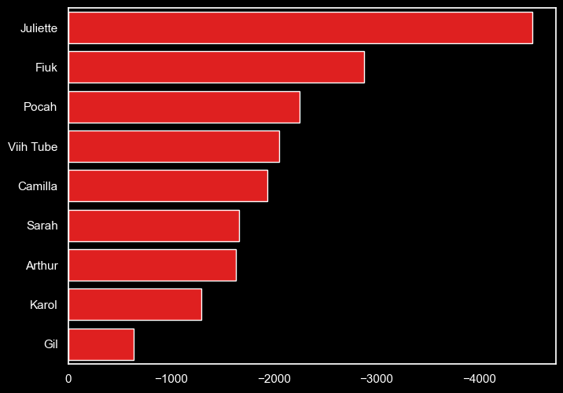
SENTIMENTO POR CANDIDATO

Slide 6
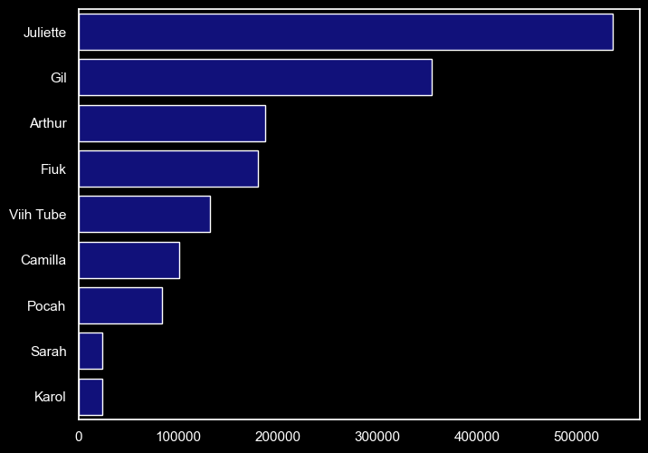
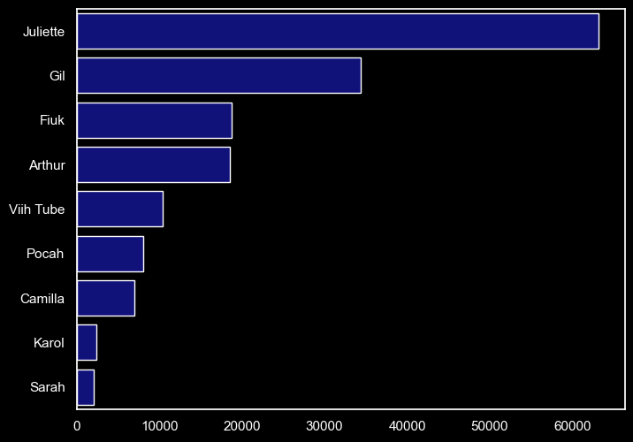
MÍDIA POR CANDIDATO
Favoritos
Retweets

Slide 7
OBRIGADO!!!
Contribuintes:
Álvaro Kothe
Mathews Lisboa
Repositório: https://github.com/Alvaro-Kothe/Trabalho_CE2

